Slide 1
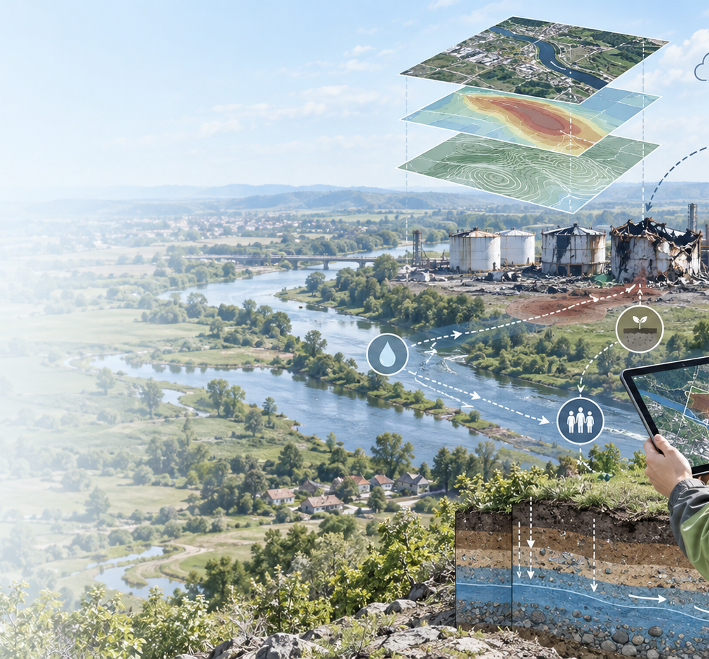
ЛЕКЦІЯ № 5
Попереднє обстеження і концептуальна модель ділянки
КЛЮЧОВА ЛОГІКА
ДАНІ
ГІПОТЕЗА
КМД
РІШЕННЯ
Кабінетні матеріали, безпечне рекогносцирування та оцінювання невизначеності формують перевірювану модель ділянки.
Notes:
Матеріал користувача. Авторська ілюстрація згенерована спеціально для презентації та має узагальнювальний характер.

Slide 2
НАВЧАЛЬНІ ОРІЄНТИРИ
02
Мета та очікувані результати навчання
ВИЗНАЧЕННЯ
Мета лекції — навчити організовувати попереднє обстеження та будувати початкову концептуальну модель ділянки на підставі доступних доказів.
ПІСЛЯ ЛЕКЦІЇ ЗДОБУВАЧІ ВМІТИМУТЬ
МЕЖІ Й МЕТА
визначати масштаб і рівень деталізації
DESK STUDY
оцінювати джерела та історію ділянки
ДИСТАНЦІЙНІ ДАНІ
читати супутникові матеріали й карти
БЕЗПЕЧНИЙ ОГЛЯД
планувати рекогносцирування в межах компетенції
ЛАНЦЮГ ВПЛИВУ
виділяти джерела, шляхи та рецепторів
КОНЦЕПТУАЛЬНА МОДЕЛЬ
поєднувати текст, таблицю і схему
НЕВИЗНАЧЕНІСТЬ
фіксувати суперечності та прогалини
НАСТУПНИЙ ЕТАП
формувати гіпотези й завдання дослідження
Результат навчання: студент перетворює розрізнені відомості на модель, яка пояснює ризики й потреби наступного дослідження.
E2 «Екологія» · Повоєнне відновлення забруднених територій

Slide 3
ПОЧАТКОВИЙ ЕТАП
03
Місце попереднього обстеження у процесі відновлення
ВИЗНАЧЕННЯ
Попереднє обстеження — початковий систематичний збір і аналіз інформації про територію, її історію, можливі джерела забруднення, умови міграції, рецепторів та обмеження доступу.
DESK STUDY
РЕКОГНОСЦИРУВАННЯ
Аналіз документів, карт, реєстрів, зображень і відкритих джерел без фізичного входу на ділянку.
Короткий контрольований візуальний огляд доступних частин території для перевірки кабінетних даних і уточнення умов робіт.
МІСЦЕ У ПРОЦЕСІ
ІНФОРМАЦІЯ
РОБОЧА ГІПОТЕЗА
ПРОГРАМА РОБІТ
ДЕТАЛЬНЕ ДОСЛІДЖЕННЯ
Невідомий мінний статус, активна аварія, нестійкі конструкції або невідоме хімічне середовище обмежують роботу дистанційними методами.
E2 «Екологія» · Повоєнне відновлення забруднених територій

Slide 4
КОНЦЕПТУАЛЬНА МОДЕЛЬ
04
Основні поняття та ланцюг експозиції
ВИЗНАЧЕННЯ
Концептуальна модель ділянки, або КМД, — інтегроване текстове, табличне та графічне представлення знань і обґрунтованих припущень про джерела, перенесення, рецепторів, межі та невизначеність.
ОСНОВНИЙ ЛАНЦЮГ
ДЖЕРЕЛО
СЕРЕДОВИЩЕ
МЕХАНІЗМ
ЕКСПОЗИЦІЯ
РЕЦЕПТОР
об’єкт, зона, матеріал, процес або подія
повітря, ґрунт, вода, донні відклади, біота
стік, інфільтрація, випаровування, сорбція
точка контакту та спосіб надходження
людина, організм, екосистема або ресурс
СТАТУС ШЛЯХУ
ПОВНИЙ
ПОТЕНЦІЙНО ПОВНИЙ
НЕПОВНИЙ
усі ланки існують
потребує перевірки
бракує критичної ланки або діє надійний бар’єр
Ризик потребує уваги, коли джерело, перенесення, точка контакту та рецептор утворюють повний ланцюг.
E2 «Екологія» · Повоєнне відновлення забруднених територій

Slide 5
МЕТОДИЧНІ ПРИНЦИПИ
05
Принципи якісного попереднього обстеження
ВИЗНАЧЕННЯ
Якісне попереднє обстеження — доказовий і безпечний процес, у якому кожний масив даних перевіряє гіпотезу та підтримує конкретне рішення.
1
Безпека перед повнотою даних
Несанкціонований доступ не виправдовує жодна інформаційна потреба.
5
Просторова і часова прив’язка
Дані мають координати, дату, масштаб, джерело та обмеження.
2
Від гіпотези до перевірки
Кожна точка дослідження відповідає конкретному питанню КМД.
6
Ітеративність
Модель оновлюють після кожного нового масиву даних.
3
Факти та припущення
Модель окремо позначає підтверджені, ймовірні й непідтверджені зв’язки.
7
Орієнтація на рішення
Збір даних визначає невідкладні дії та пріоритетні гіпотези.
4
Незалежні джерела
Ключовий висновок перевіряють за кількома матеріалами.
Попереднє обстеження завершується не накопиченням матеріалів, а переліком рішень, гіпотез і пріоритетних даних.
E2 «Екологія» · Повоєнне відновлення забруднених територій

Slide 6
ПРОЄКТУВАННЯ ОБСТЕЖЕННЯ
06
Постановка завдання та визначення меж
ВИЗНАЧЕННЯ
Управлінське питання — чітко сформульоване рішення, для підтримки якого збирають і аналізують дані про ділянку.
Одна й та сама територія потребує різної КМД для житлової забудови, захисту водозабору, рекультивації поля або документування шкоди.
Питання | Що потрібно визначити
Мета | Яке рішення має підтримати обстеження?
Просторові межі | Кадастрова ділянка, промисловий майданчик, водозбір, шлейф або ландшафтна одиниця?
Часові межі | Довоєнний стан, конкретна воєнна подія, поточний стан і прогноз?
Цільове використання | Житло, промисловість, сільське господарство, рекреація або охорона природи?
Рецептори | Хто контактує з територією зараз і хто контактуватиме після відновлення?
Рівень доказовості | Скринінг, проєктування пробовідбору, юридичне документування або вибір ремедіації?
E2 «Екологія» · Повоєнне відновлення забруднених територій
Notes:
Матеріал користувача. Таблиця є редагованим об’єктом PowerPoint.

Slide 7
КАБІНЕТНИЙ ЕТАП
07
Desk study: джерела та організація даних
ВИЗНАЧЕННЯ
Desk study — систематичний аналіз доступних документів, карт, реєстрів, зображень і свідчень без фізичного входу на ділянку.
Для кожного матеріалу фіксують автора, дату, територіальне покриття, формат, координатну систему, версію та обмеження використання.
Група даних | Приклади | Практичне значення
Правові та кадастрові | межі, власність, призначення, охоронні зони | доступ, відповідальні сторони, сценарій використання
Історико-виробничі | генплани, технологічні схеми, паспорти резервуарів | колишні джерела, речовини, підземні комунікації
Екологічні | моніторинг, протоколи проб, матеріали ОВД та перевірок | довоєнний фон, перевищення, тренди
Геологічні та гідрологічні | бурові журнали, рівні вод, напрям потоку, рельєф | міграція і розташування контрольних точок
Воєнні події | карти обстрілів, акти пошкоджень, пожеж і аварій | нові джерела та обмеження доступу
Дистанційні | супутникові знімки, ортофото, теплові дані | руйнування, пожежі, стік, недоступні зони
Соціальні та інфраструктурні | водозабори, житло, школи, лікарні, пасовища | уразливі групи та точки контакту
E2 «Екологія» · Повоєнне відновлення забруднених територій
Notes:
Матеріал користувача. Таблиця є редагованим об’єктом PowerPoint. Дані про ВНП та доступ використовують лише в межах повноважень і встановлених процедур.

Slide 8
ХРОНОЛОГІЯ ДІЛЯНКИ
08
Відтворення історії використання території
ВИЗНАЧЕННЯ
Історія використання ділянки — хронологічне відтворення діяльності, об’єктів, матеріалів, аварій, перебудов і змін землекористування, які могли сформувати забруднення або вплинути на його поширення.
Період | Ключове запитання | Можливий висновок
До війни | Які виробництва, резервуари, звалища, аварії та очисні споруди існували? | попередні джерела і фонове навантаження
Під час бойових дій | Що уражено? Коли виникли пожежі, затоплення, розгерметизація або відключення? | нове джерело, імпульсний викид або втрата контролю
Після події | Що переміщували, гасили, засипали, відкачували або демонтували? | вторинне перенесення, зміна меж або втрата доказів
Поточний стан | Чи діє витік, чи накопичується вода, чи використовують територію? | активний або стабілізований сценарій експозиції
Поділ на періоди допомагає відокремити довоєнне навантаження від воєнної шкоди та ремобілізації старого забруднення.
E2 «Екологія» · Повоєнне відновлення забруднених територій

Slide 9
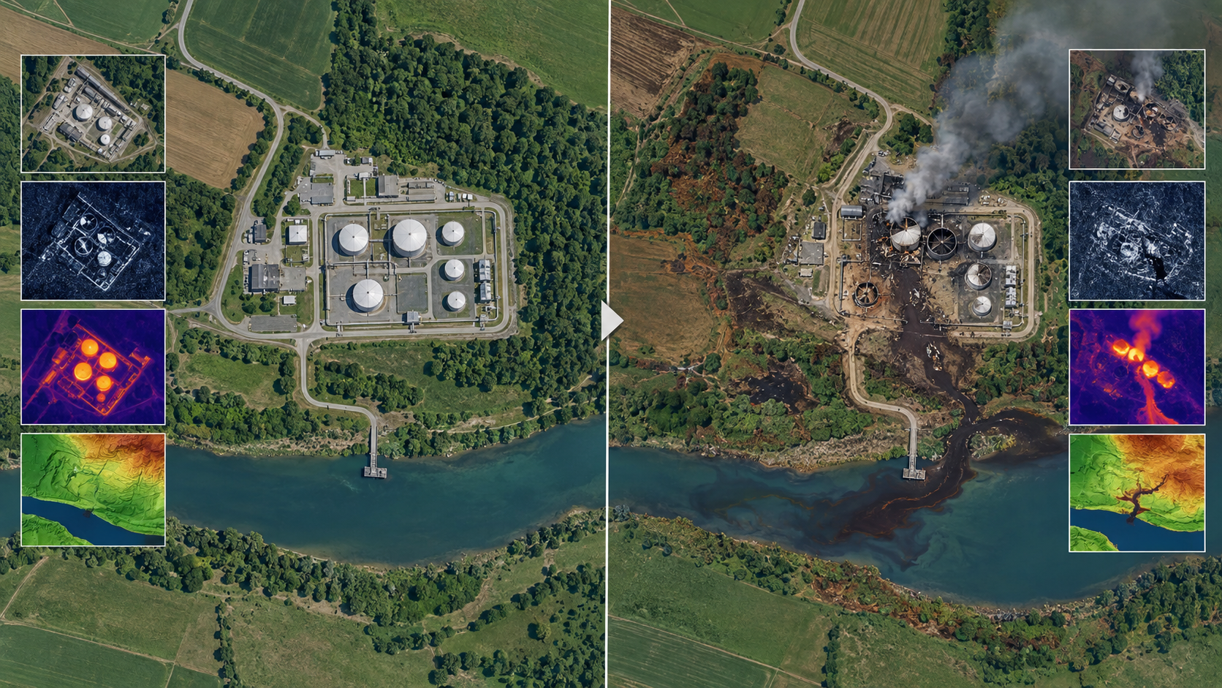
ДИСТАНЦІЙНЕ СПОСТЕРЕЖЕННЯ
09
Супутникові та інші дистанційні матеріали
ВИЗНАЧЕННЯ
Дистанційні дані — матеріали спостереження території без безпосереднього контакту з нею, отримані супутниковими, авіаційними або іншими сенсорами.
ОПТИЧНІ
руйнування, вирви, плями, дим, зміна покриву
РАДАРНІ
вологість, деформації та затоплення за хмарності
ТЕПЛОВІ
активне горіння і температурні аномалії
МОДЕЛЬ РЕЛЬЄФУ
стік, замкнені пониження й ерозійні шляхи
ЧАСОВІ РЯДИ
дата зміни, тривалість, сезонність і відновлення
Темна пляма на знімку є ознакою. Її природу підтверджують іншими доказами, оскільки це може бути вода, тінь, свіжий ґрунт або нафтопродукт.
E2 «Екологія» · Повоєнне відновлення забруднених територій
Notes:
Матеріал користувача. Ілюстрація створена спеціально для навчальної презентації і не є знімком реальної території.

Slide 10
ЯКІСТЬ ДОКАЗІВ
10
Архівні дані та оцінювання їхньої якості
ВИЗНАЧЕННЯ
Надійність даних — ступінь довіри до інформації з огляду на її походження, метод отримання, повноту, актуальність, просторову точність і можливість незалежної перевірки.
Критерій | Контрольне запитання
Походження | Хто створив дані і з якою метою?
Метод | Як отримано координату, концентрацію або висновок?
Час | Чи відображають дані період, що аналізується?
Простір | Чи достатні масштаб і точність для цієї ділянки?
Повнота | Які поля, проби або періоди відсутні?
Узгодженість | Чи підтверджують висновок інші незалежні джерела?
Простежуваність | Чи є оригінал, версія, автор, координатна система і журнал змін?
КАТЕГОРІЇ ДОВІРИ
ВИСОКА
доказ придатний для ключового висновку
СЕРЕДНЯ
потрібна перевірка окремих параметрів
НИЗЬКА
використовують як орієнтир
НЕВІДОМО
бракує даних про походження або метод
Категорія описує конкретний доказ, а не авторитет установи. Офіційна карта теж може бути непридатною через занадто дрібний масштаб.
E2 «Екологія» · Повоєнне відновлення забруднених територій

Slide 11
СВІДЧЕННЯ
11
Інтерв’ю як джерело просторових і часових даних
ВИЗНАЧЕННЯ
Напівструктуроване інтерв’ю — розмова за підготовленим переліком тем, у якій порядок і уточнювальні питання змінюються залежно від відповідей.
ХТО МОЖЕ НАДАТИ ВІДОМОСТІ
ПРАВИЛА РОБОТИ ЗІ СВІДЧЕННЯМ
01
працівники підприємства
МЕТА Й ЗГОДА
пояснити використання інформації та обмеження публікації
02
аварійні та комунальні служби
ТИП ВІДОМОСТЕЙ
розділяти особисте спостереження, переказ і припущення
УТОЧНЕННЯ
фіксувати дату, місце, напрям, тривалість і умови
03
місцеві жителі й землекористувачі
КАРТОГРАФУВАННЯ
прив’язувати повідомлення до карти без розкриття чутливих даних
04
водокористувачі, лісники, представники громади
ПЕРЕВІРКА
ключові твердження звіряти з незалежним джерелом
Інтерв’ю допомагає знайти невідомі резервуари, аварійні скиди, старі звалища, маршрути стоку та зміни якості води. Воно не замінює інструментального підтвердження.
E2 «Екологія» · Повоєнне відновлення забруднених територій

Slide 12
ПОЛЬОВИЙ ОГЛЯД
12
Планування безпечного рекогносцирування
ВИЗНАЧЕННЯ
Рекогносцирування — короткий контрольований візуальний огляд дозволених частин ділянки для перевірки кабінетних даних та уточнення умов наступних робіт.
До виїзду | На ділянці | Після виїзду
Погодити межі, маршрут, склад групи, зв’язок, евакуацію, ЗІЗ і критерії STOP | Рухатися лише погодженим маршрутом, не переміщувати предмети, контролювати умови | Перевірити склад групи, провести деконтамінацію, передати нові ознаки небезпеки
Визначити об’єкти спостереження і безпечні точки огляду | Вести геоприв’язану фіксацію та розрізняти факт, ознаку й інтерпретацію | Оновити карту, занести матеріали до реєстру й зафіксувати обмеження
МІННИЙ СТАТУС
КОНСТРУКЦІЇ
ЄМНОСТІ Й ЗАМКНЕНІ ПРОСТОРИ
визначають уповноважені служби
оцінюють профільні інженери
потребують спеціального допуску
Результат огляду: уточнена схема об’єктів і доступу. Кожен запис має координату або просторову прив’язку, дату, автора, напрям знімання та нейтральний опис.
E2 «Екологія» · Повоєнне відновлення забруднених територій

Slide 13
ДЖЕРЕЛА ВПЛИВУ
13
Визначення потенційних джерел і забруднювачів
ВИЗНАЧЕННЯ
Потенційне джерело забруднення — об’єкт, зона, матеріал, процес або подія, з яких небезпечні речовини могли, можуть або продовжують надходити в довкілля.
Джерела класифікують як первинні або вторинні, активні або історичні, точкові, лінійні чи площинні.
Потенційне джерело | Ймовірні забруднювачі | Ознаки та дані
Згоріла техніка | паливо, мастила, ПАВ, метали, продукти горіння | обгорілі залишки, маслянисті плями, пожежний стік
Вирва або зона детонації | залишки вибухових речовин, метали, пил | тип події, уламки, порушений ґрунт, зона розсіювання
Нафтобаза або склад ПММ | BTEX, нафтопродукти, ПАВ | резервуари, трубопроводи, плями, запах як непряма ознака
Пошкоджені очисні споруди | органічні речовини, азот, фосфор, патогени | обхідні скиди, непрацюючі насоси, зміна води
Зруйнована будівля | азбест, свинець, пил, хімікати, електронні компоненти | вік і функція споруди, склад матеріалів, відходи
Затоплена шахта | солі, сульфати, метали, завислі речовини | рівень води, гідравлічні зв’язки, виходи на поверхню
E2 «Екологія» · Повоєнне відновлення забруднених територій

Slide 14
МІГРАЦІЯ
14
Середовища та механізми перенесення
ВИЗНАЧЕННЯ
Механізм перенесення — фізичний, хімічний або біологічний процес, який переміщує чи трансформує забруднювач у повітрі, ґрунті, воді, донних відкладах або біоті.
Середовище | Ключові процеси | Контрольні параметри
Атмосферне повітря | викид, випаровування, ресуспензія, перенесення шлейфу, осідання | вітер, розмір частинок, температура, тривалість
Поверхня та ґрунт | розлив, сорбція, фільтрація, ерозія, поверхневий стік | рельєф, покрив, гранулометрія, органічна речовина, pH
Підземні води | інфільтрація, розчинення, адвекція, дисперсія | глибина, напрям потоку, проникність, сезонні коливання
Поверхневі води | прямий скид, стік, розведення, перенесення зависі | витрата, швидкість течії, паводки, зв’язок із заплавою
Донні відклади | осадження, сорбція, поховання, повторна мобілізація | зернистість, органічний вуглець, кисень, pH, швидкість течії
Біота | поглинання, біоакумуляція, трофічне перенесення | вид, трофічний рівень, сезон, доступність забруднювача
Один забруднювач може рухатися кількома маршрутами. КМД повинна враховувати основний шлях, альтернативні шляхи та умови, що змінюють мобільність речовини.
E2 «Екологія» · Повоєнне відновлення забруднених територій

Slide 15
ЛАНЦЮГИ ВПЛИВУ
15
Рецептори та сценарії експозиції
ВИЗНАЧЕННЯ
Сценарій експозиції — опис умов, за яких конкретний рецептор контактує із забруднювачем через визначене середовище, точку контакту та спосіб надходження.
Рецепторів визначають з урахуванням поточного і майбутнього використання території, частоти контакту, вразливості та сезонності.
Рецептор | Можливі шляхи експозиції
Мешканці | питна вода, вдихання пилу або парів, контакт із ґрунтом, споживання місцевої продукції
Діти | випадкове проковтування ґрунту й пилу, контакт під час гри, вода
Працівники та рятувальники | інтенсивний короткочасний контакт, пил, пари, забруднене обладнання
Сільськогосподарські тварини | вода, ґрунт, корми, рослини
Водна біота | розчинена фаза, завислі речовини, донні відклади, харчовий ланцюг
Ґрунтова біота і рослини | прямий контакт, порова вода, поглинання коренями
Водозабір або ресурс | надходження шлейфу, поверхневий стік, аварійний скид
E2 «Екологія» · Повоєнне відновлення забруднених територій

Slide 16
СИНТЕЗ ДАНИХ
16
Побудова концептуальної моделі ділянки
ВИЗНАЧЕННЯ
Концептуальна модель ділянки, або КМД, — узгоджене представлення джерел, забруднювачів, перенесення, точок контакту, рецепторів і невизначеності.
ТРИ ВЗАЄМОДОПОВНЮВАЛЬНІ ФОРМИ
ТЕКСТОВИЙ ОПИС
пояснює логіку та докази
МАТРИЦЯ ЗВ’ЯЗКІВ
перевіряє повноту шляхів
КАРТА АБО СХЕМА
показує просторові зв’язки
ПОСЛІДОВНІСТЬ ПОБУДОВИ
1
Межі, рельєф, вода, будівлі й чутливі території
2
Підтверджені та потенційні джерела
3
Перелік забруднювачів для кожного джерела
4
Середовища, механізми й напрямки перенесення
5
Точки контакту та рецептори
6
Статус кожного шляху експозиції
7
Рівень упевненості та доказ
8
Питання для наступного дослідження
Текст, таблиця і карта мають описувати одну логіку та не суперечити одне одному.
E2 «Екологія» · Повоєнне відновлення забруднених територій

Slide 17
ПЕРЕВІРКА ЗВ’ЯЗКІВ
17
Матриця «джерело — шлях — рецептор»
ВИЗНАЧЕННЯ
Матриця «джерело — шлях — рецептор» — таблиця, що пов’язує забруднювач із механізмом перенесення, рецептором, статусом шляху та даними для його перевірки.
Джерело | Забруднювач | Шлях і середовище | Рецептор | Статус | Потрібні дані
Пошкоджений резервуар | дизельне паливо | ґрунт, інфільтрація, підземні води | приватні колодязі | потенційно повний | рівні вод, напрям потоку, проби води
Пожежа на складі | сажа, ПАВ, метали | повітря, осідання, городи | мешканці та продукція | потенційно повний | метеодані, зона шлейфу, поверхневі проби
Забруднений стік | нафтопродукти | канава, річка, донні відклади | водна біота | повний за візуальними даними | аналіз води та донних відкладів
Підземний трубопровід | невідомо | витік, зона аерації | працівники | невизначено | схема мереж, стан трубопроводу, газовий контроль
Матриця показує, які зв’язки вже підтверджено, які потребують перевірки і які дані можуть змінити рішення.
E2 «Екологія» · Повоєнне відновлення забруднених територій

Slide 18
ЯКІСТЬ ВИСНОВКУ
18
Невизначеність і прогалини даних
ВИЗНАЧЕННЯ
ВИЗНАЧЕННЯ
Невизначеність — обмеження впевненості у висновку через брак знань, природну мінливість, похибку вимірювання, суперечливість джерел або спрощення моделі.
Прогалина даних — конкретна відсутня інформація, без якої неможливо перевірити важливу гіпотезу, оцінити шлях експозиції або ухвалити рішення.
Тип невизначеності | Приклад | Спосіб зменшення
Просторова | невідома межа шлейфу | додаткові точки, геофізика, дистанційні дані
Часова | невідомо, чи витік триває | повторні огляди, рівні продукту, часові ряди
Аналітична | межа визначення вища за цільовий рівень | інший метод, нижча межа кількісного визначення
Сценарна | невідоме майбутнє землекористування | альтернативні сценарії та консервативний підхід
Модельна | неясний напрям підземного потоку | спостережні свердловини, сезонні вимірювання
Джерельна | свідчення суперечать архівній схемі | перехресна перевірка, позначення рівня довіри
Безпекова | частина ділянки недоступна | дистанційні методи, контроль на межі, відкладене дослідження
Коректний звіт називає конкретну невизначеність, пояснює її значення для рішення та пропонує спосіб перевірки.
E2 «Екологія» · Повоєнне відновлення забруднених територій

Slide 19
ПОРЯДОК ПЕРЕВІРКИ
19
Пріоритизація прогалин даних
ВИЗНАЧЕННЯ
Пріоритизація прогалин даних — ранжування відсутньої інформації за її впливом на безпеку, рішення, повноту шляху експозиції, межі робіт і вибір технології.
Першими усувають прогалини, які можуть приховувати гостру небезпеку або змінити межі та спосіб відновлення.
Критерій | Питання для оцінки
Вплив на безпеку | Чи може відсутня інформація приховувати гостру небезпеку?
Вплив на рішення | Чи змінить відповідь межі, технологію або критерій очищення?
Чутливість рецептора | Чи стосується прогалина питної води, дітей, харчової продукції або охоронної території?
Можливість міграції | Чи може забруднення швидко вийти за межі ділянки?
Вартість і час | Чи існує дешевший непрямий спосіб перевірки гіпотези?
Безпечність отримання | Чи можна отримати дані без входу в небезпечну зону?
Пріоритет визначає не зручність відбору даних, а їхня здатність змінити управлінське рішення.
E2 «Екологія» · Повоєнне відновлення забруднених територій

Slide 20
НАСТУПНИЙ ЕТАП
20
Перетворення КМД на програму дослідження
ВИЗНАЧЕННЯ
Програма дослідження — документований набір методів, місць, строків і критеріїв інтерпретації, спрямований на перевірку гіпотез КМД та підтримку конкретних рішень.
ЛОГІКА ПЛАНУВАННЯ
ГІПОТЕЗА
НЕОБХІДНІ ДАНІ
МЕТОД І МІСЦЕ
КРИТЕРІЙ
РІШЕННЯ
Гіпотеза | Дані | Метод і розміщення | Рішення
Шлейф пального рухається до колодязів | рівні води, BTEX і нафтопродукти | мережа свердловин між джерелом і колодязями | локалізація джерела, обмеження водокористування
Пожежний стік досяг річки | речовини у воді та донних відкладах | вище за течією, у місці надходження і нижче за течією | аварійне перехоплення, очищення або моніторинг
Поверхневий ґрунт забруднений металами | просторовий розподіл і фон | сітка з ущільненням біля джерел та фонові точки | обмеження доступу, вилучення або стабілізація
Джерело більше не активне | повторні концентрації та відсутність продукту | кілька раундів у різні гідрологічні умови | перехід від аварійних дій до довгострокового контролю
E2 «Екологія» · Повоєнне відновлення забруднених територій

Slide 21
МЕТОДИЧНИЙ КОНТРОЛЬ
21
Типові помилки попереднього обстеження
ВИЗНАЧЕННЯ
Типова помилка — повторюване рішення або припущення, яке послаблює доказовість КМД, приховує ризик чи спрямовує дослідження на нерелевантні дані.
1
Однаковий перелік показників без гіпотези джерела
2
Відсутність архіву прирівнюють до відсутності старого забруднення
3
Супутникову ознаку вважають доказом хімічного складу
4
Модель обмежують кадастром та ігнорують водозбір, вітер і підземний потік
5
Недосліджений шлях помилково називають неповним
6
Не враховують сезонність води, стоку, рослинності та контакту
7
Не відокремлюють факти, припущення й рекомендації
8
Не оновлюють КМД після польових і лабораторних даних
9
Входять на територію без підтвердженого безпечного доступу
10
Фіксують прогалини без пріоритету, відповідального і способу усунення
E2 «Екологія» · Повоєнне відновлення забруднених територій

Slide 22
ЗАСТОСУВАННЯ КМД
22
Ситуаційний приклад: зруйнований склад ПММ
ВИЗНАЧЕННЯ
Ситуаційний аналіз — застосування логіки «джерело — перенесення — рецептор» до конкретної ділянки для вибору безпечного першого циклу дослідження.
ВИХІДНА СИТУАЦІЯ
Згорілі резервуари, вирви й маслянисті плями. Дренажна канава веде до малої річки. Нижче за течією розташовані городи та технічний водозабір. Мінний статус внутрішньої частини не підтверджено.
КАБІНЕТНИЙ ЕТАП
ПОЧАТКОВА КМД
РІШЕННЯ ПЕРШОГО ЦИКЛУ
1
плани резервуарів і трубопроводів
1
джерела: резервуари, ґрунт, пожежний стік
1
не входити у внутрішню частину до підтвердження доступу
2
номенклатура пального та довоєнні дані
2
забруднювачі: нафтопродукти, BTEX, ПАВ, метали
2
відібрати воду в канаві та річці вище і нижче надходження
3
знімки до події, після пожежі й опадів
3
шляхи: інфільтрація, канава, річка, пари й пил
3
перевірити водозабір і спостерігати на межі майданчика
4
рельєф, стік, водозабори та заплава
4
рецептори: люди, біота, городи, водозабір
4
узгодити наступний етап з уповноваженими службами
5
мінний статус, межі доступу й інтерв’ю
5
прогалини: обсяг, активність, потік, донні відклади
5
оновити КМД та вирішити питання локалізації й обмежень
Безпечні периферійні точки можуть підтвердити міграцію забруднення до отримання доступу всередину майданчика.
E2 «Екологія» · Повоєнне відновлення забруднених територій

Slide 23
ДОКУМЕНТУВАННЯ
23
Рекомендована структура звіту
ВИЗНАЧЕННЯ
Звіт попереднього обстеження — структурований документ, що пов’язує вихідні дані, якість доказів, КМД, невизначеність і програму наступного дослідження.
Ідентифікація та межі | Джерела й умови ділянки | КМД, рішення та додатки
1. Титульні й ідентифікаційні дані | 5. Історія використання та хронологія | 9. Графічна й таблична КМД
2. Мета, питання рішення, просторові й часові межі | 6. Фізико-географічні, геологічні та гідрологічні умови | 10. Невизначеність, суперечності та пріоритетні прогалини
3. Безпекові обмеження та статус доступу | 7. Потенційні джерела і забруднювачі | 11. Невідкладні дії та програма наступного дослідження
4. Методи, джерела інформації та критерії якості | 8. Перенесення, рецептори та шляхи експозиції | 12. Карти, реєстр даних, фото, інтерв’ю та журнал версій
Кожен висновок має посилатися на джерело, дату, просторову прив’язку та рівень довіри.
E2 «Екологія» · Повоєнне відновлення забруднених територій

Slide 24
САМОПЕРЕВІРКА
24
Контрольний чек-лист попереднього обстеження
ВИЗНАЧЕННЯ
Контрольний чек-лист — перелік обов’язкових перевірок, який підтверджує повноту КМД перед переходом до детального польового дослідження.
МЕЖІ ТА ДОКАЗИ
ДЖЕРЕЛА ТА ШЛЯХИ
НЕВИЗНАЧЕНІСТЬ І ОНОВЛЕННЯ
Сформульовано рішення для обстеження
Позначено підтверджені й потенційні джерела
Факти відокремлено від інтерпретацій
Встановлено ділянку та ширшу зону впливу
Для джерел визначено можливі забруднювачі
Невизначеність пов’язано з рішенням
Перевірено доступ і безпекові обмеження
Описано геологію, гідрологію, рельєф і погоду
Прогалини даних пріоритизовано
Створено реєстр даних з датами, версіями й якістю
Визначено поточних і майбутніх рецепторів
Наступна програма перевіряє гіпотези КМД
Відтворено довоєнну, воєнну й поточну історію
Кожний шлях має статус: повний, потенційний або неповний
Визначено версію та порядок оновлення моделі
Перехід до наступного етапу обґрунтований лише тоді, коли критичні пункти перевірено або чітко позначено як обмеження.
E2 «Екологія» · Повоєнне відновлення забруднених територій

Slide 25
ПІДСУМОК ЛЕКЦІЇ
25
Попереднє обстеження як цикл уточнення рішень
ВИЗНАЧЕННЯ
Критерій достатності КМД — рівень підтвердження моделі, за якого наявні дані дають змогу безпечно обрати наступне дослідження або відновлювальний захід.
1
Попереднє обстеження формує доказову основу, але не замінює польових і лабораторних робіт.
2
КМД пов’язує джерела, забруднювачі, перенесення, точки контакту та рецепторів.
3
Desk study, архіви, дистанційні дані, інтерв’ю й рекогносцирування взаємно перевіряють докази.
4
Модель розділяє довоєнне забруднення, воєнну шкоду, вторинну міграцію та вплив відновлювальних робіт.
5
Невизначеність має бути конкретною, видимою та пов’язаною з рішенням.
6
КМД оновлюють після кожного циклу даних до рівня, достатнього для безпечного рішення.
КЛЮЧОВА ПОСЛІДОВНІСТЬ
ДАНІ
ГІПОТЕЗА
КМД
ПРОГАЛИНИ
ЦІЛЬОВЕ ДОСЛІДЖЕННЯ
ОНОВЛЕНА МОДЕЛЬ
РІШЕННЯ
Якісна модель перетворює розрізнені відомості на перевірювані гіпотези та обґрунтовані рішення.
E2 «Екологія» · Повоєнне відновлення забруднених територій

